Slide 1

Kuhisi vizuri
Notes:
Leo tutazungumzia njia za kuhisi vizuri. Tutazungumza juu ya:
aina tofauti za hisia
mambo ambayo yanaathiri jinsi tunavyohisi
jinsi hisia zinavyoweza kuathiri maisha yetu
mambo ambayo yanaweza kutusaidia kuhisi vizuri.
Kwa nini tunaongea kuhusu hii leo?
Watu wana hisia nyingi tofauti, na hiyo ni sawa
Inaweza kuwa ngumu kuzungumzia hisia zako, haswa ikiwa unajisikia huzuni. Tutazungumzia kwa nini ni hivyo na nini unaweza kufanya juu yake
Wewe sio peke yako na tunaweza kusaidia. Tutazungumzia nani anaweza kukusaidia.
Kumbukumbu ya mwezeshaji
Kikao kile kitazingatia mikakati ambayo inaweza kusaidia wakati tunaweza kuhisi vibaya na tunahitaji msaada.
Ni muhimu kutambua uzoefu tofauti wa kitamaduni katika chumba na kwamba inaweza kuwa changamoto kusikia na kujadili hisia. Hata hivyo, hiki hakikusudiwi kuwa kikao cha ushauri nasaha.

Slide 2


Slide 3
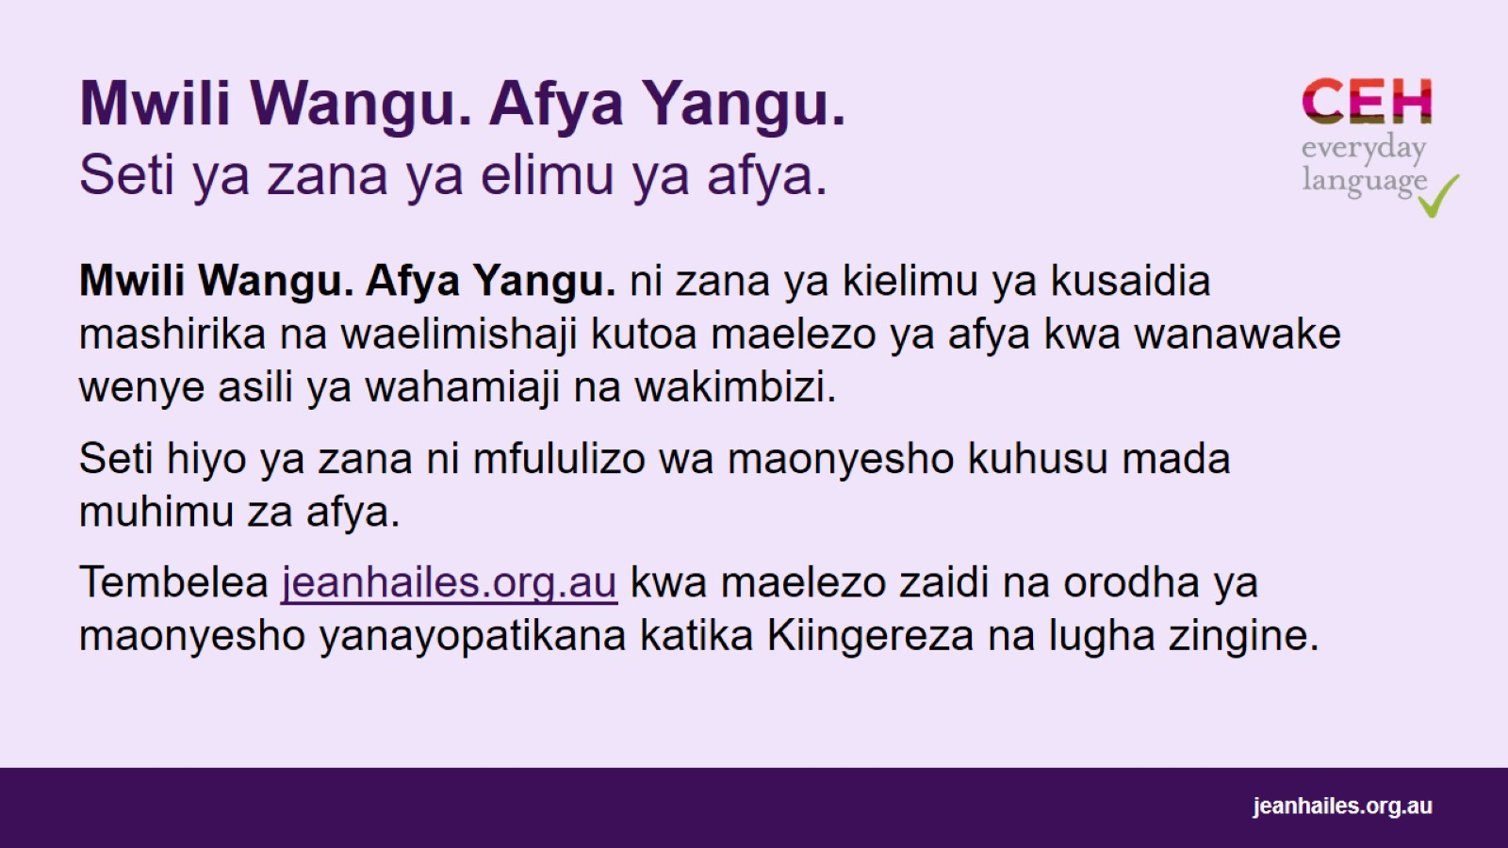
Mwili Wangu. Afya Yangu.
Seti ya zana ya elimu ya afya.
Notes:
Mwili Wangu. Afya Yangu. ni zana ya kielimu ya kusaidia mashirika na waelimishaji kutoa maelezo ya afya kwa wanawake wenye asili ya wahamiaji na wakimbizi. Pia inahimiza mazungumzo na wanawake kuhusu afya zao.
Seti hiyo ya zana ni mfululizo wa maonyesho unaopanuka kuhusu mada muhimu za afya, kama vile kuishi kiafya, afya ya kihisia, kukoma hedhi au afya ya ngono.
Tembelea jeanhailes.org.au kwa maelezo zaidi na orodha ya maonyesho yanayopatikana katika Kiingereza na lugha zingine.

Slide 4
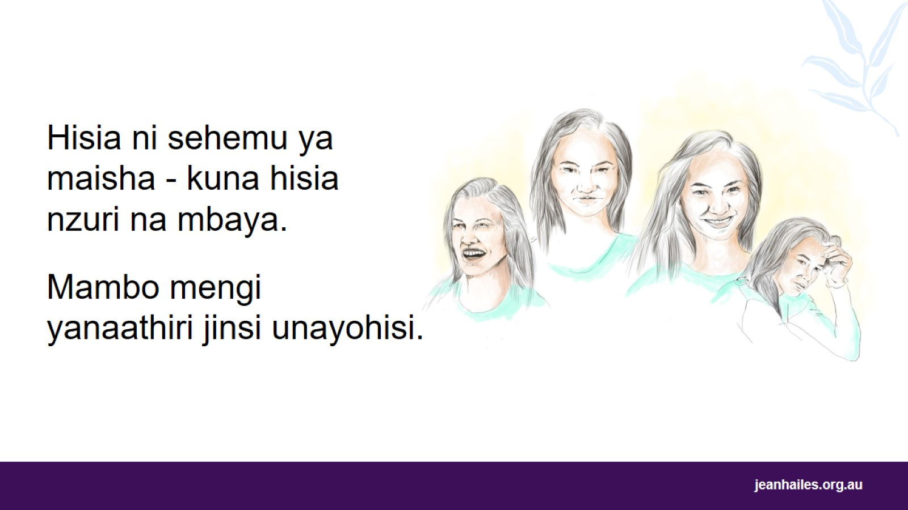
Notes:
Hisia ni nini?
Hisia ni jinsi unavyojibu kile kinachotokea katika maisha yako.
Kwa mfano, unapokuwa mbali na familia, unaweza kuhisi huzuni au wasiwasi. Lakini unapomwona rafiki ambaye hujamwona kwa muda mrefu, unaweza kujisikia furaha sana.
Kuna hisia nzuri, kama:
furaha
upendo
furaha tele
msisimko.
Kuna pia hisia mbaya, kama:
huzuni
hasira
upweke
hofu
wasiwasi.
Hisia mbaya ni kawaida katika maisha. Ni sawa kuwa na hisia hizo mbaya wakati mwingine. Tunaziita hizo hisia kuwa mbaya katika kuonyesha hii ili kueleza kwamba sio hisia nzuri kuwa nazo. Ikiwa una hisia hizo wakati wote au haziendi inaweza kuwa tatizo.
Je! Mambo gani yanaathiri jinsi unayohisi?
Kuna mambo mengi ambayo yanaathiri jinsi unavyohisi, kama vile:
nini kilitokea zamani
maisha yako yalivyo sasa
una afya gani
mara ngapi unaona marafiki na familia yako.

Slide 5
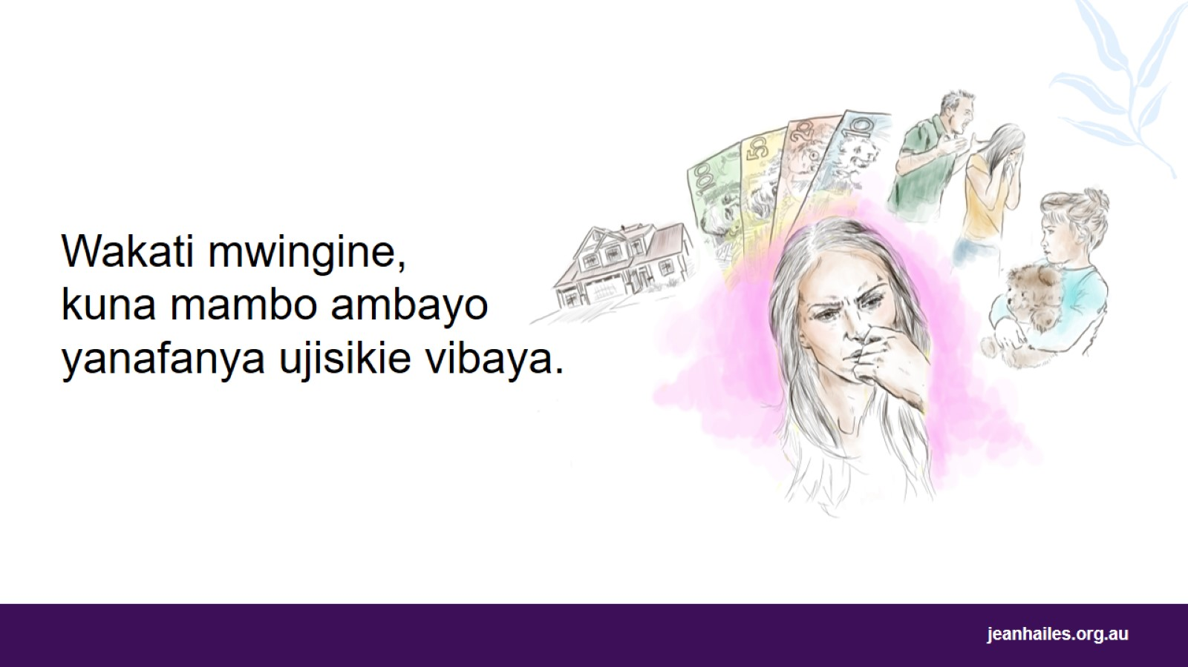
Notes:
Je! Vitu gani vinaweza kukufanya ujisikie vibaya?
Kuna mambo mengi ambayo yanaweza kukufanya ujisikie huzuni, wasiwasi, dhiki, kukasirika au kuogopa, kama vile:
kutofahamu nchi mpya na utamaduni mpya - unaweza kujisikia kila kitu ni cha kushangaza, tofauti na ngumu kuelewa
kutoweza kusema au kuelewa Kiingereza
kuwa peke yako
kutokuwa na familia na marafiki karibu
kutokuwa na fedha ya kutosha
kuwa na matatizo ya kupata nyumba
kutofanya kazi au kuwa na matatizo kupata kazi
kuwemo uhusiano wa vurugu au unyanyasaji - ukatili si sawa nchini Australia
uzoefu mgumu ambao wewe na familia yako umepata siku za nyuma.
Hisia mbaya ni sehemu ya maisha, lakini ni muhimu kutambua wakati unao ili uweze kujitunza mwenyewe.
Wakati mwingine hisia, kama vile wasiwasi, hofu, mfadhaiko au huzuni, zinaweza kukusaidia kufikiria kuhusu kile kinachotokea katika maisha yako na jinsi unavyoweza kukabiliana nayo.
Unapohisi vibaya, inaweza kuwa ishara kwamba mambo sio sawa katika maisha yako.

Slide 6
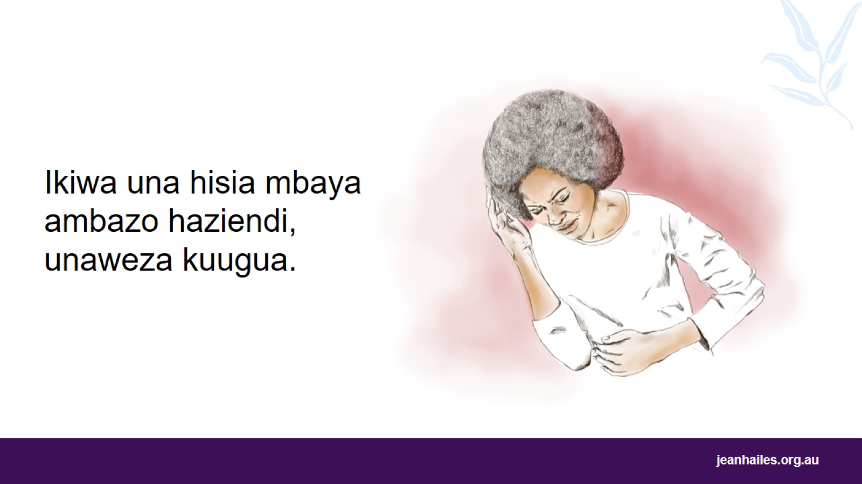
Notes:
Ikiwa hisia mbaya haziendi, zinaweza kusababisha shida, kama vile:
maumivu kichwani
maumivu tumboni
maumivu ya kifuani
kuhara au kufunga choo
kutolala ya kutosha au kulala wakati wote
kula kwa shida – kidogo sana au nyingi sana
wasiwasi na unyogovu.
Kama matatizo haya hayatakoma, unahitaji kuongea na daktari. Anaweza kuangalia ikiwa kitu kingine chochote kinasababisha ujisikie hisia ile.

Slide 7
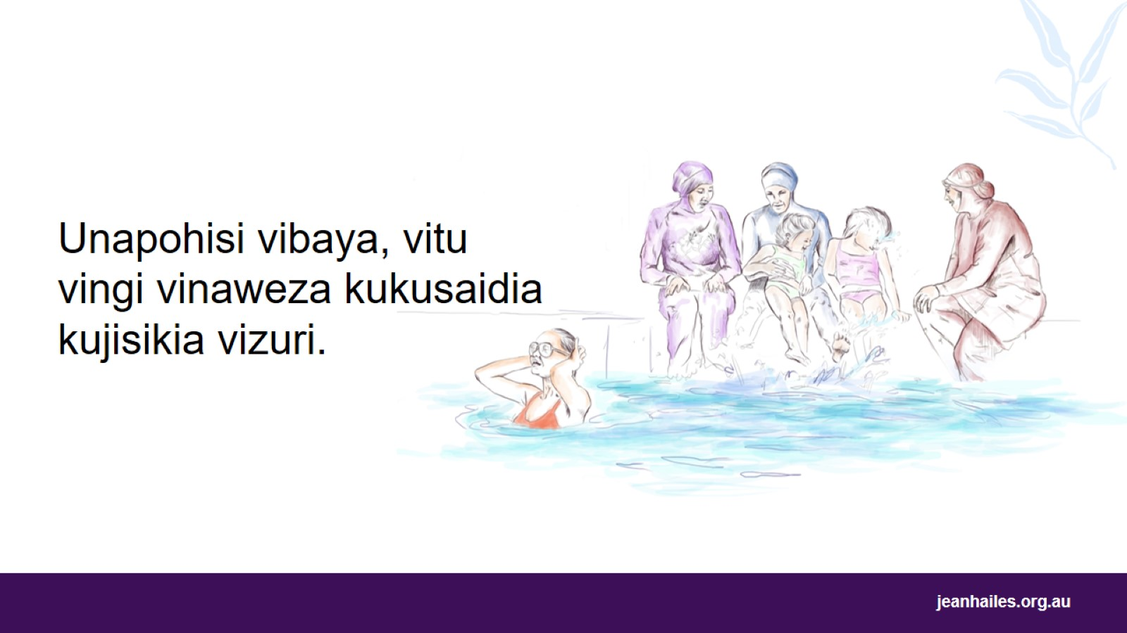
Notes:
Huwezi kuepuka hisia mbaya. Kila mtu ana hisia mbaya wakati mwingine. Zinaweza kuwa ngumu sana, lakini unaweza kujifunza kuyashughulikia.
Kuna mambo ambayo yanaweza kukusaidia kubadilisha hisia mbaya.
Maswali ya mwezeshaji kwa majadiliano ya kikundi (kama kuna wakati)
Unafanya nini wakati unapojisikia sio vizuri?
Ni mambo gani ambayo yanafanya ujisikie vizuri unapojisikia vibaya?

Slide 8
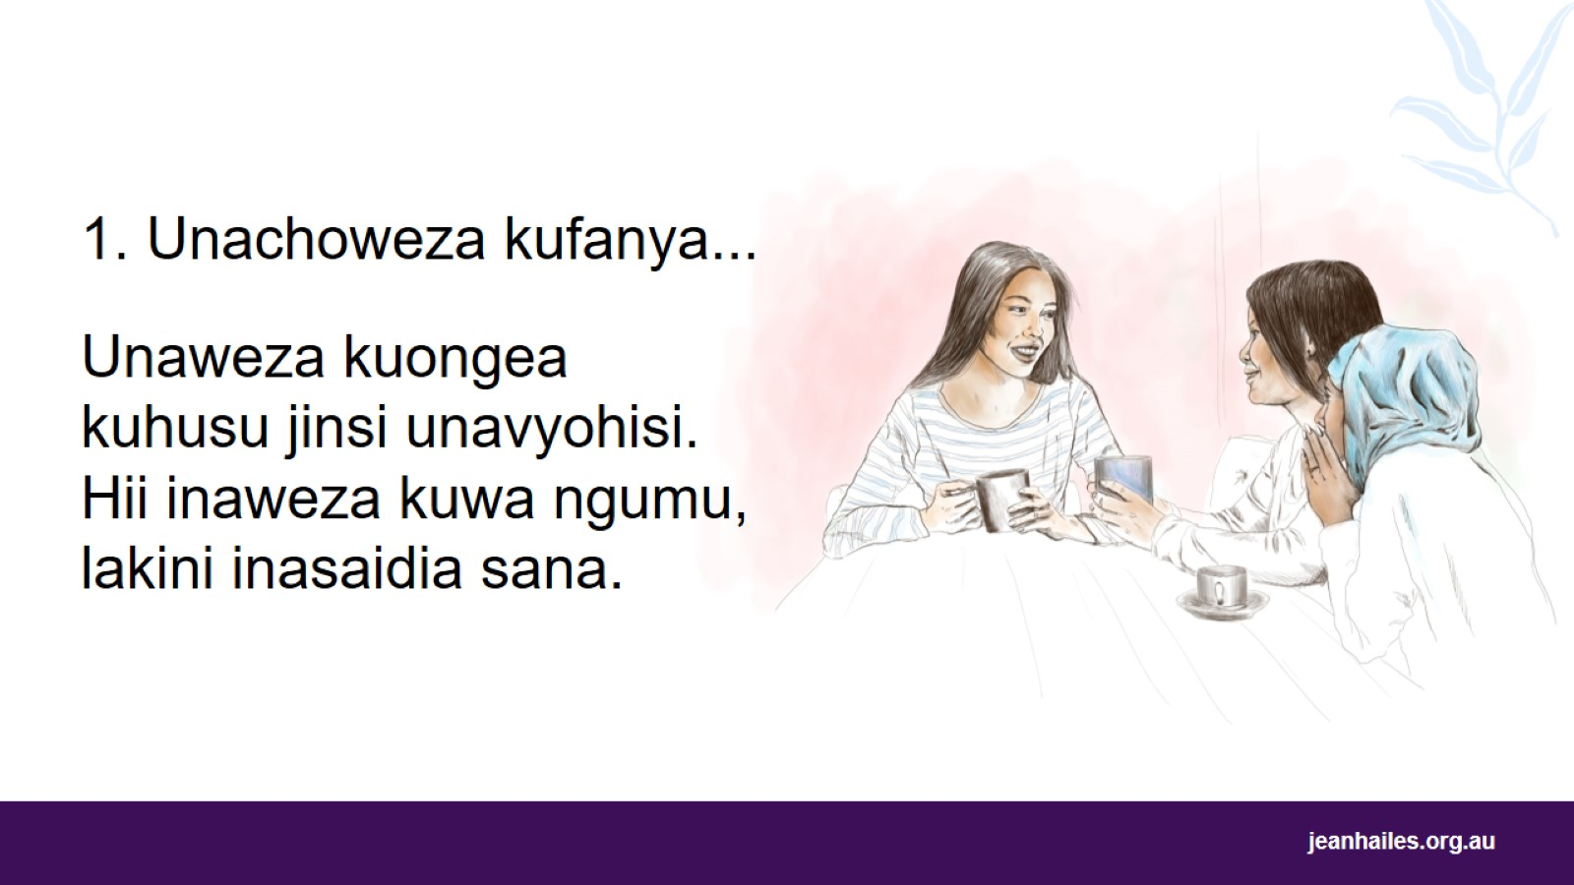
Notes:
Ikiwa unaongea na mtu wakati unapohisi vibaya, inaweza kukufanya ujisikie vizuri.
Ikiwa watu wanajua kuwa unajisikia vibaya, wanaweza kukusaidia.
Kuzungumza na mtu ambaye unaamini kunaweza kukusaidia:
kuelewa tatizo au kupata suluhisho
kuona hali wazi zaidi au kwa njia tofauti
kujisikia upungufu wa upweke.
Ikiwa hauzungumzii na mtu yeyote unapohisi vibaya, mambo yanaweza kuwa mabaya zaidi.
Ni nini kinachoweza kukuzuia kuzungumzia hisia mbaya?
Unaweza kuona ni vigumu kuzungumza juu ya hisia zako mbaya. Lakini ikiwa hauzungumzii kuhusu kile kibaya, ni ngumu kupata nafuu.
Labda utaona kwamba kuzungumza kuhusu vitu haitasaidia. Lakini kuongea kunaweza kusaidia sana ikiwa unazungumza na mtu sahihi.
Unaweza kuona aibu ya kuzungumza juu ya maisha yako na wasiwasi yako. Lakini watu wengi wana shida kama hizo, kwa hivyo si wewe peke yako.

Slide 9
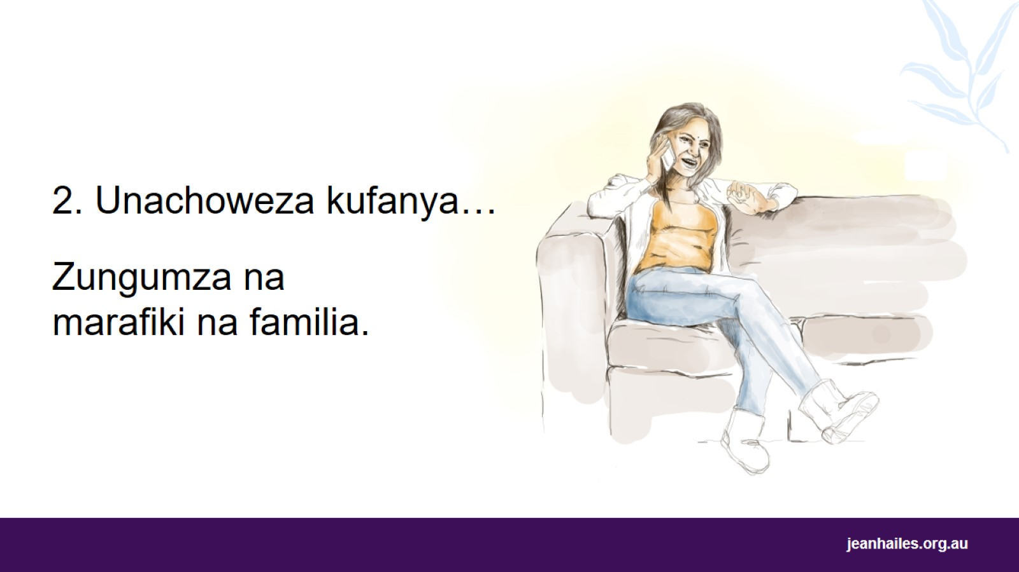
Notes:
Wakati watu wanajisikia vibaya, wanaweza kuacha kuzungumza na familia na marafiki, ambayo inaweza kuzidisha ubaya wa mambo.
Kuzungumza na watu ambao unaamini kuhusu wasiwasi yako unaweza kukufanya ujisikie vizuri.
Endelea kuwasiliana na familia yako na marafiki.
Omba rafiki aje nyumbani kwako au akutane kwenye mkahawa.
Nenda kutembea na familia, rafiki, au jirani karibu kwa nyumba yako.
Tumia mitandao ya kijamii, kama Skype, Facebook, au WhatsApp, kuzungumza na marafiki na familia yako.

Slide 10
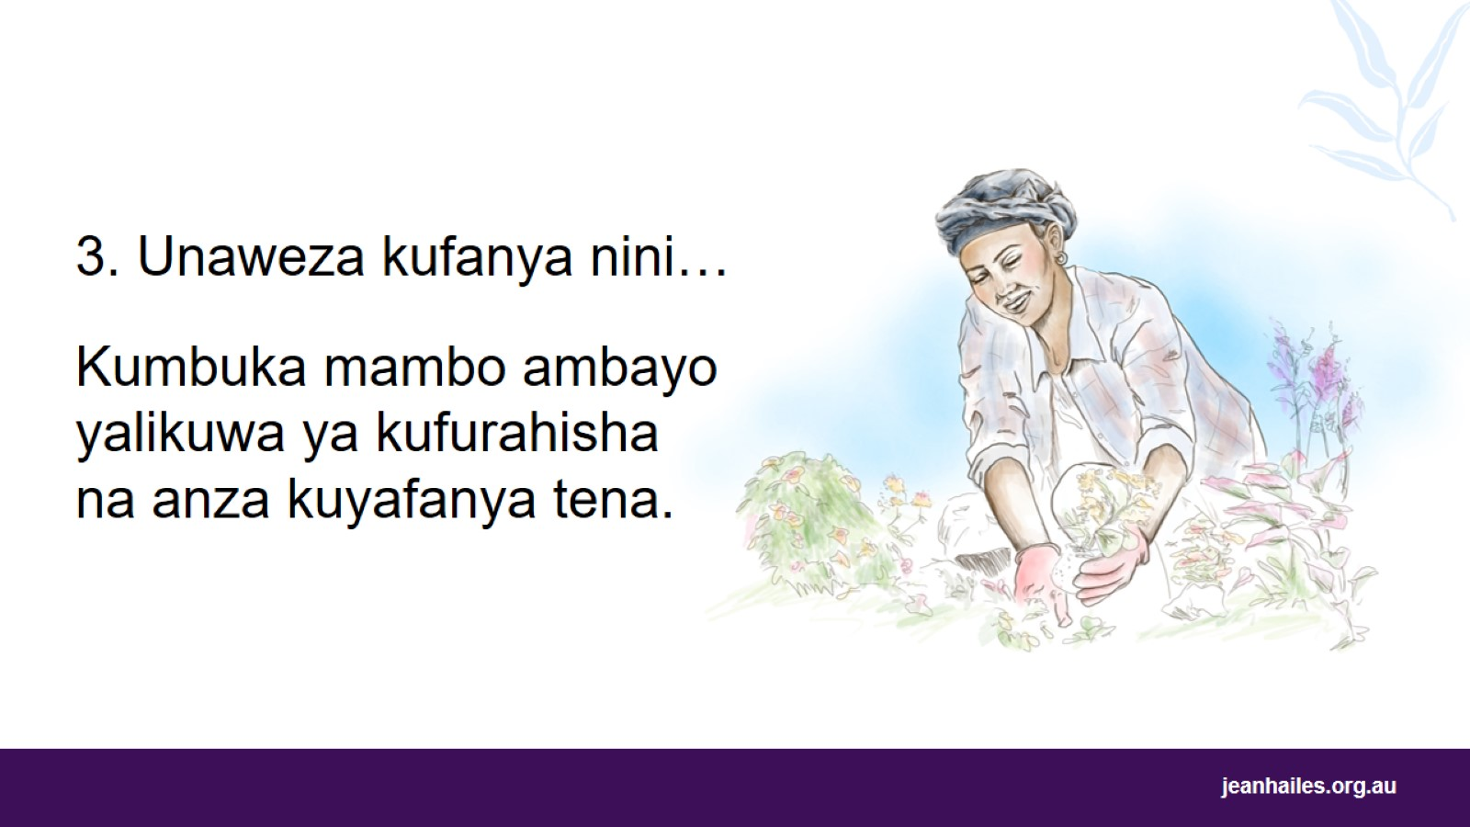
Notes:
Kumbuka mambo ambayo ulipenda kufanya zamani na yalikufurahisha. Anza kufanya tena.
Mifano ya mambo unayoweza kufanya:
tembelea masoko ya mtaani
pata kikundi cha wanawake kutoka nchi yako
fanya mazoezi kam vile tai chi au yoga
shona au fanya miradi ya ufundi
shughulikia bustani
endesha baisikeli
tafakari au fanya sali
kutana na watu kwa siku maalum.
Kumbukumbu ya mwezeshaji
Labda utapenda kuanza mazungumzo hayo kwa kushirikiana na kikundi mfano wa kile ulichofanya zamani au kufanya sasa ambacho kinakusaidia kujisikia vizuri.

Slide 11
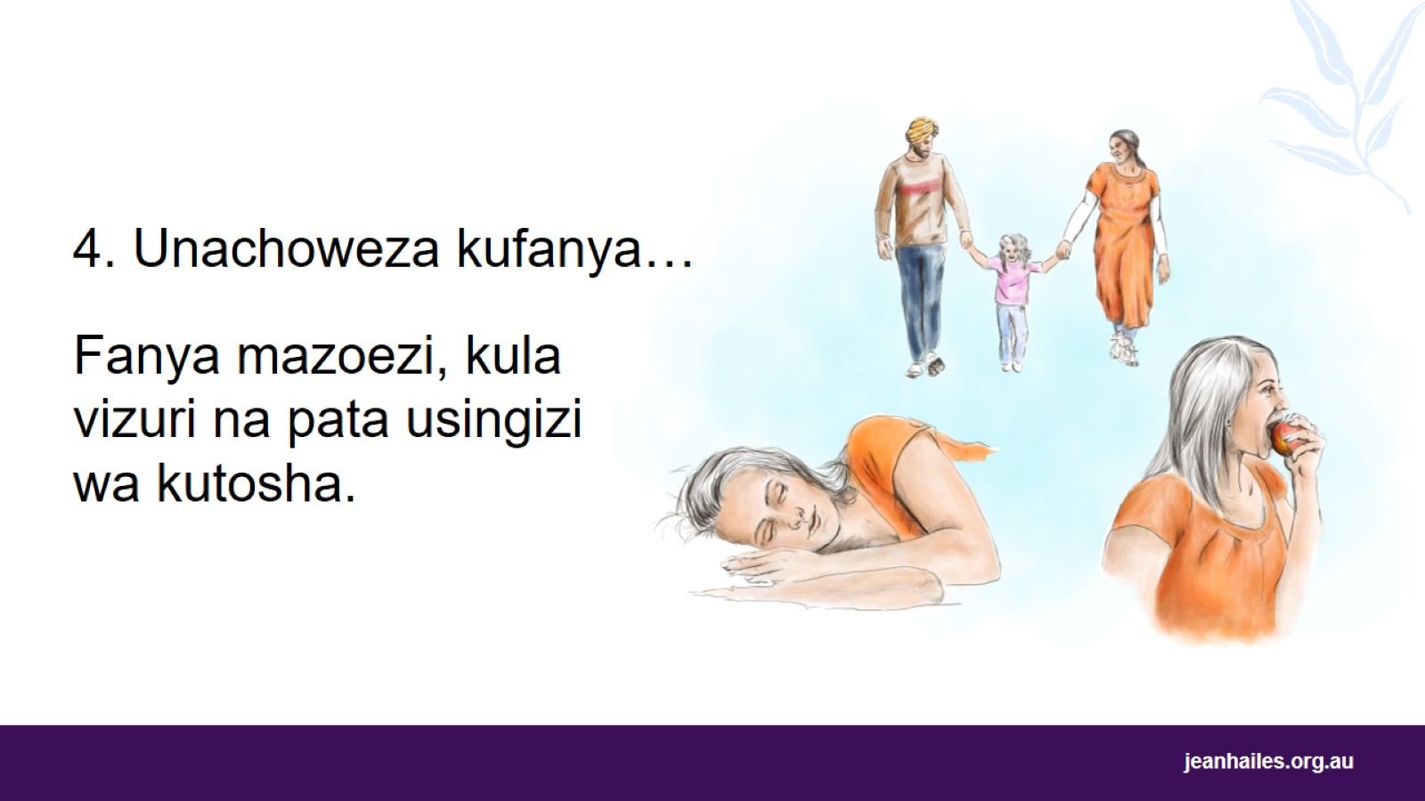
Notes:
Mazoezi, usingizi na vyakula vyenye afya itasaidia mwili na akili yako kuwa yenye nguvu.
Fanya mazoezi kwa dakika 30 kila siku kusaidia akili na mwili wako kuwa wenye nguvu. Kufanya mazoezi hutoa kemikali nzuri mwilini ili kufanya ujisikie vizuri.
Kwa mfano:
tembea kwa maduka badala ya kuendesha gari au kupanda usafiri wa umma, ikiwezekana
shusha kwenye vituo moja au mbili mapema au simamisha gari mbali zaidi
simama ili upate kitu badala ya kuomba mtu apitishie
cheza na watoto wako
tafuta na jaribu kilabu cha mazoezi ya mwili au michezo.
Lala kwa masaa 7 hadi 8 usiku ili kujisikia vizuri, kuwa na nguvu zaidi na fikiria wazi zaidi.
Ikiwa una wasiwasi au huzuni, inaweza kuwa ngumu kupata usingizi wa kutosha.
Ikiwa una shida ya kulala:
nenda kitandani wakati mmoja kila usiku na amka kwa wakati mmoja kila siku
oga kwenye bafu kabla ya kwenda kulala
kunywa kinywaji cha joto kabla ya kwenda kulala - lakini bila kafeini au sukari!
pumua kwa kina au fanya tafakari.
Kama huwezi kulala, basi amka na fanya kitu unachopenda kwa dakika 30 ndipo jaribu kurudi kulala.
Kula vyakula vyenye afya kupata nguvu zaidi na kujisikia vizuri. Kula chakula kama:
nyama, samaki, mayai, tofu
mbogamboga na matunda
mchele, mkate, tambi, couscous, na nafaka
maziwa, jibini, maziwa mtindi
mafuta mazuri, kama parachichi, mafuta ya mzeituni, karanga
maji mengi.
Kahawa, kola na vinywaji vyenye sukari nyingi zinaweza kuwa na athari mbaya kwa afya yako. Kunywa vinywaji hivi kwa kiasi kidogo. Epuka pombe na dawa za kulevya. Daktari wako anaweza kukusaidia kama unahitaji kuelewa madhara ya hivi.
Maswali ya mwezeshaji
Katika nchi yako ya nyumbani: ulifanya mazoezi zaidi? Je, ulilala vizuri? Je, ulikula vyakula vyenye afya bora?

Slide 12
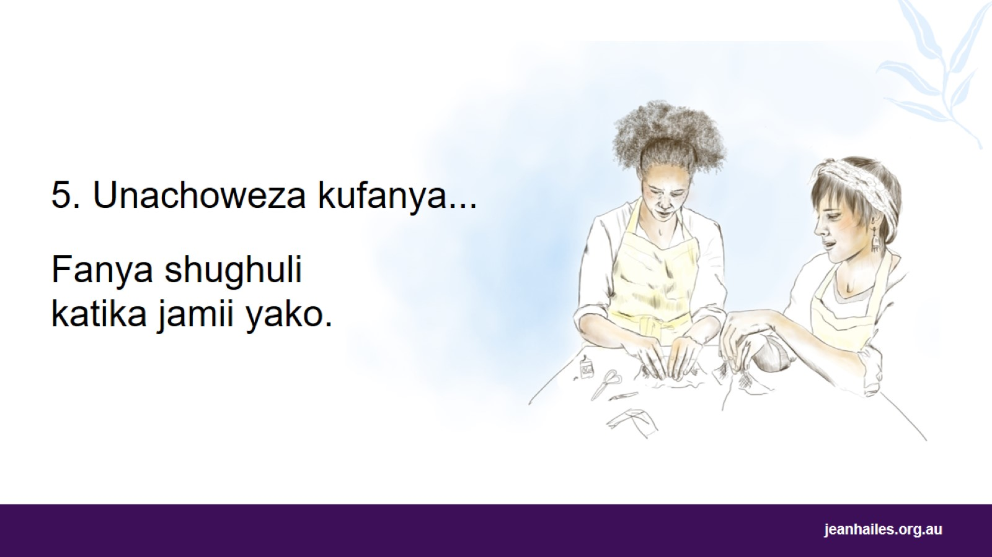
Notes:
Ikiwa unafanya shughuli au kujiunga na kikundi katika jamii yako, inaweza kukusaidia kujisikia vizuri na chanya zaidi.
Unaweza pia:
kujifunza ujuzi mpya au jaribu kitu tofauti
kupata marafiki mapya
kusaidia watu wengine
kufurahia.
Ikiwa unajisikia wasiwasi au hofu, anza polepole:
muulize mtu anayeendesha kikundi kuelezea kile kinachotokea katika kikundi na kutunza wewe
nenda kwenye kikundi na usikilize tu - sio lazima useme chochote
jaribu, lakini ikiwa hupendi, unaweza kuondoka wakati wowote
muulize rafiki au mwanafamilia aje nawe.
Mahali ambapo unaweza kupata vikundi ni pamoja na:
nyumba za jirani
vituo vya jamii
shule za mitaa
vilabu na vituo vya michezo
mashirika ya tamaduni
taasisi za kidini
gazeti la mtaani lina taarifa kuhusu vikundi vya mtaani.

Slide 13
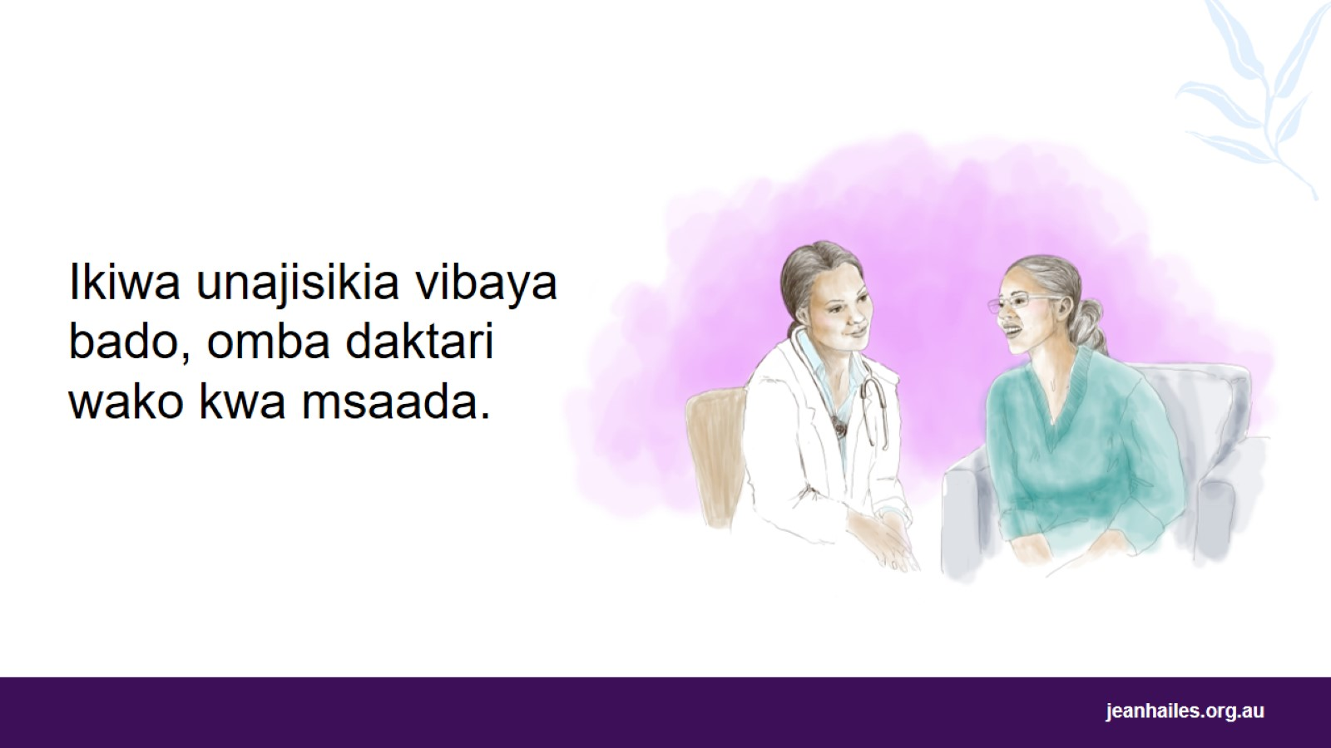
Notes:
Kujisikia vibaya kunaweza kuwa sehemu ya kawaida ya maisha. Lakini ikiwa hautaacha kujisikia vibaya, kunaweza kuwa shida.
Wakati unapoendelea kuhisi wasiwasi, hasira, hofu au huzuni, umtembelee daktari.
Daktari atafanya nini?
Daktari atakuuliza uelezee jinsi unavyohisi
Daktari anaweza kufanya vipimo ili kuangalia ikiwa una ugonjwa wa mwili
Kama daktari anaona unahitaji msaada kwa hisia zako mbaya, atakupa chaguzi za matibabu.
Ikiwa una kadi ya Medicare, itagharimu kidogo au bure kumwona daktari.
Unawezaje kufanya kwenda kwa daktari kuwa uzoefu mzuri?
Omba kwa daktari wa kike unapofanya miadi
Mwombe mkalimani unapofanya miadi ikiwa unajisikia vizuri kuzungumza kwa lugha yako yenyewe
Mkaribishe mtu wa kukusaidia kwenda nawe kwa daktari
Andika kile daktari anachosema ili uweze kukumbuka baadaye.

Slide 14
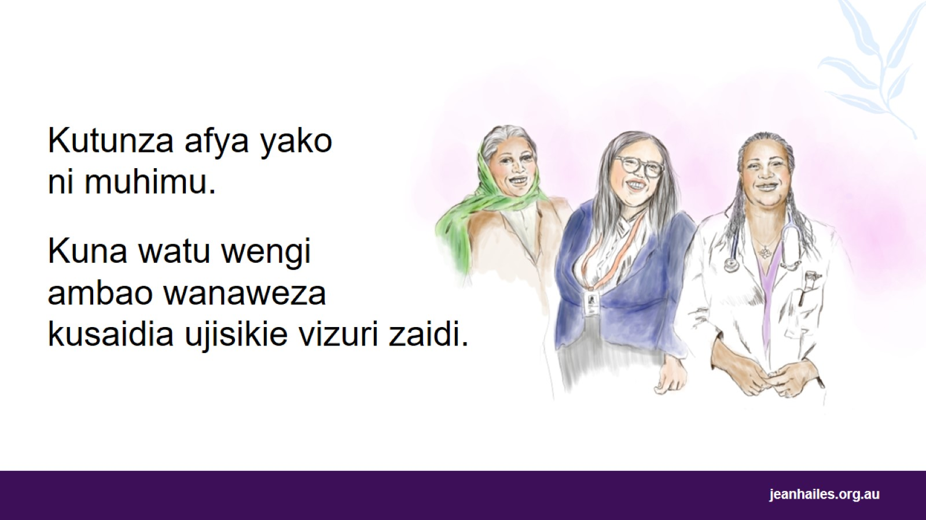
Notes:
Wewe ni muhimu. Afya yako ni muhimu. Ni sawa kuomba msaada.
Inaweza kuwa ngumu kuomba msaada au kujua pa kwenda. Unaweza pia kuona aibu.
Lakini kuna watu wengi ambao wanaweza kukusaidia kupata msaada unaohitaji.
Unaweza kumuuliza nani?
Muuguzi wa afya ya jamii au mfanyakazi wa ustawi wa jamii
Kiongozi wa kidini au wa jamii ambaye unaamini
Mwanafamilia, rafiki, jirani, au mtu wa jamii yako ambaye unaamini
Daktari wako atajua kinachopatikana na kizuri kwako
Wakalimani wanaweza pia kujua huduma na watu ambao wanaweza kukusaidia
Mshauri - unaweza kuhitaji barua ya kuelekeza kutoka daktari.
Nchini Australia, ni kawaida kwa watu ambao wanahisi vibaya kuzungumza na wafanyakazi wa msaada waliofunzwa.

Slide 15
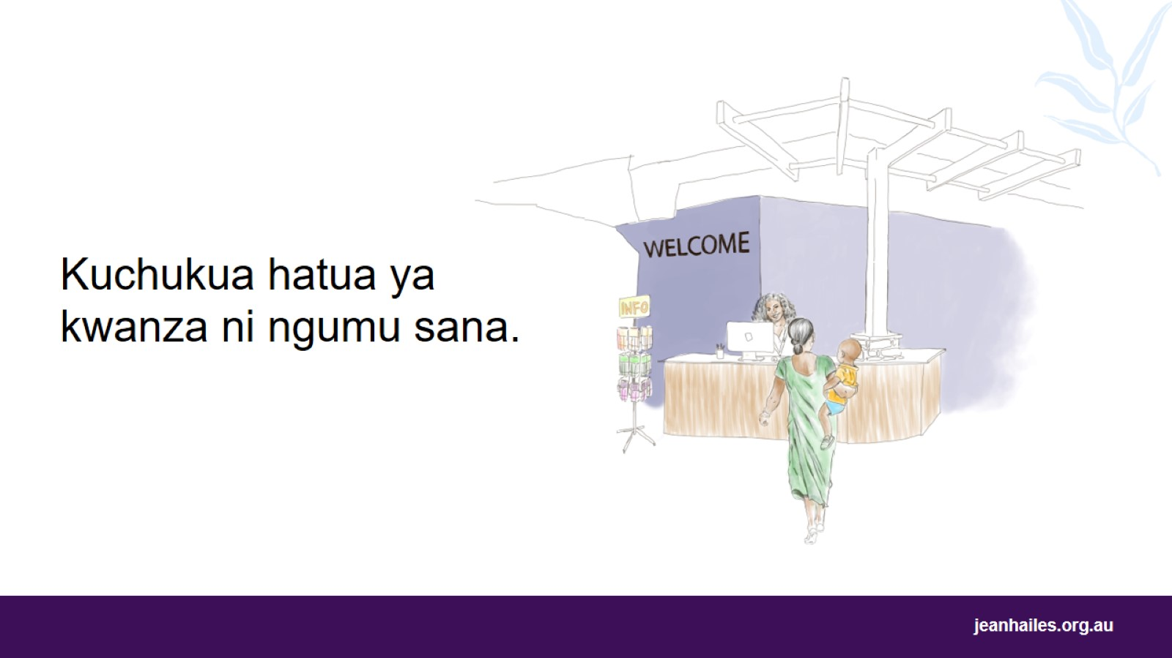
Notes:
Kuchukua hatua ya kwanza ya kujitunza mwenyewe inaweza kuwa ngumu zaidi.
Mara nyingi wanawake hutunza familia zao au watu wengine kabla ya kujitunza wenyewe.
Lakini ikiwa unatunza afya yako, unatunza pia familia yako.
Vitu vidogo vinaweza kuleta badiliko kubwa - anza polepole.
Ikiwa unaona ni ngumu, mwombe mtu akusaidie.
Uwe mkarimu na ujizungumzie mwenyewe kama ungezungumza na rafiki.
Ungesema nini kwa rafiki au mtoto ambaye anajisikia sio vizuri? Je! Unaweza kusema hii kwako?

Slide 16
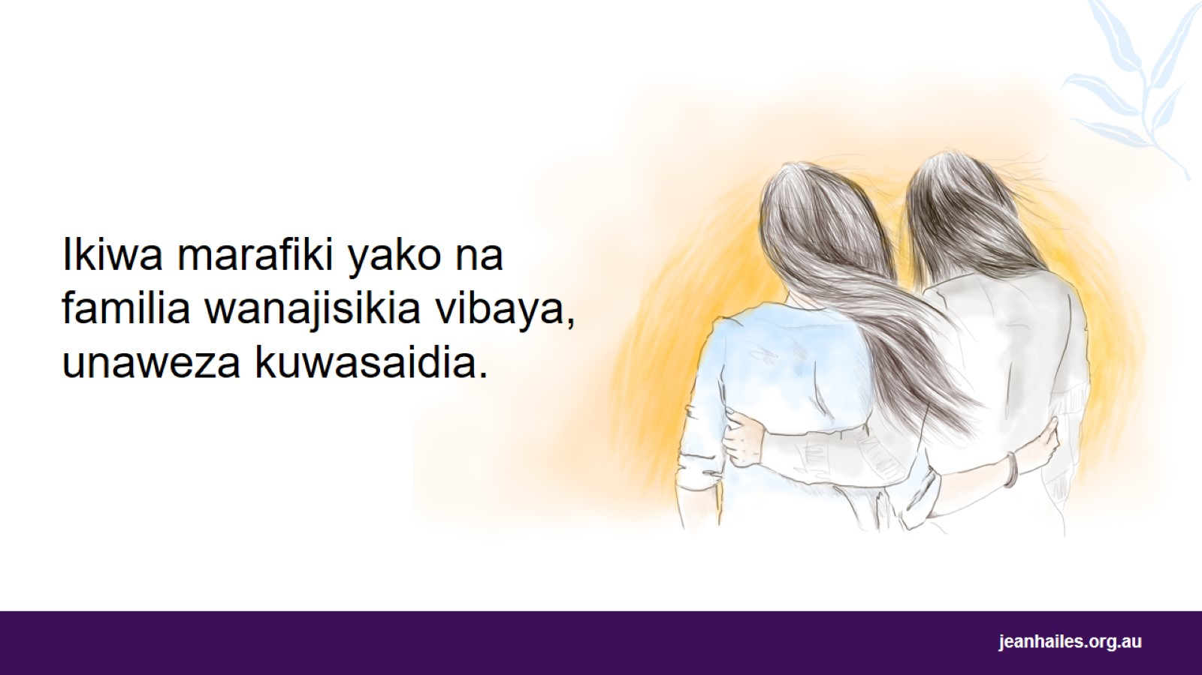
Notes:
Saidia wengine ambao wanajisikia sio vizuri.
Wanawake mara nyingi wana shida kama hizo maishani, haswa wanawake ambao wamehamia nchi mpya.
Labda unajua wanawake ambao hawajisikii vizuri, au ambao wanapitia nyakati ngumu.
Mwulize kama yuko sawa.
Hata ikiwa huwezi kutatua shida zake, umwambie kuwa unamjali
Mhimize mtu huyo kuzungumza na mtu anayemwamini
Mwulize jinsi unavyoweza kusaidia. Kwa mfano, kama unaweza kwenda kutembea pamoja, kumtembelea nyumbani, kufanya ununuzi kwa ajili yake au kuwatunza watoto wake kwa muda.
Kumbukumbu ya mwezeshaji
Waulize kikundi wafikirie kile wangeweza kusema kwa rafiki au mwanafamilia anayejisikia vibaya.

Slide 17
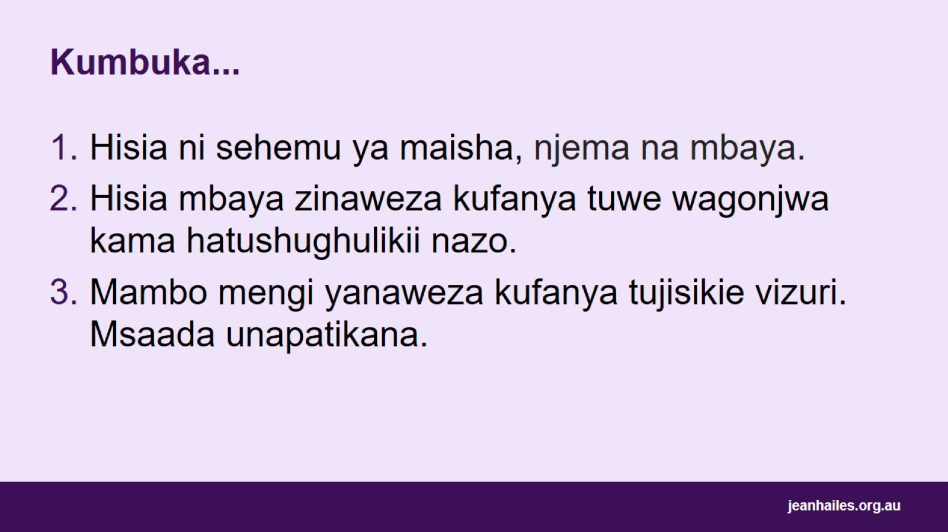
Kumbuka...

Slide 18

Huduma za msaada wa mtaani
Notes:
Kumbukumbu ya mwezeshaji
Toa maelezo juu ya huduma za msaada za mtaani.

Slide 19


